Slide 1
Министерство просвещения и воспитания Ульяновской области
Об организации регионального государственного контроля за достоверностью, актуальностью и полнотой сведений об организациях отдыха детей и их оздоровления, содержащихся в реестре организаций отдыха детей и их оздоровления на территории Ульяновской области в 2021 году
Ульяновск
14.04.2021

Slide 2
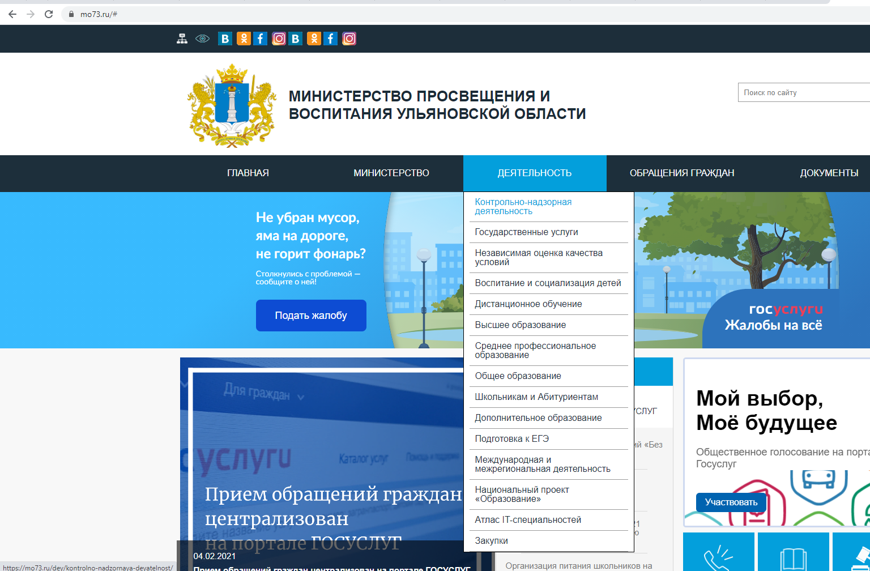
Министерство просвещения и воспитания Ульяновской области
https://mo73.ru/

Slide 3
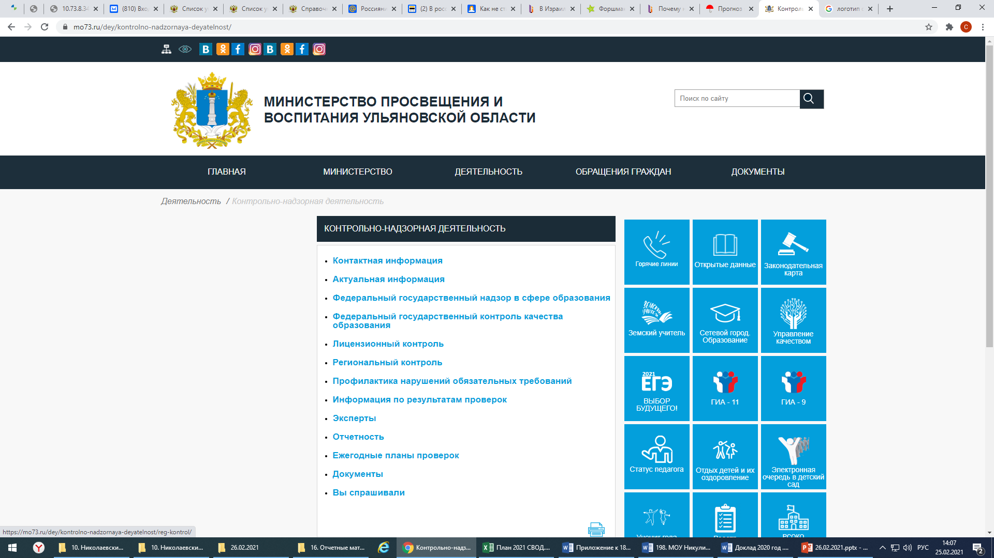
Министерство просвещения и воспитания Ульяновской области
https://mo73.ru/
Об утверждении Административного регламента осуществления регионального государственного контроля № 36 от 11.12.2020 года.
Об утверждении перечней нормативных правовых актов, содержащих обязательные требования №1680 от 24.11.2020.

Slide 4
Министерство просвещения и воспитания Ульяновской области

Slide 5
Министерство просвещения и воспитания Ульяновской области
Сведения: | Данные информационных баз
Идентификационный номер налогоплательщика организации | ФНС
Сведения о наличии лицензии на осуществление образовательной деятельности | сводного реестра лицензий Рособрнадзора
Сведения о наличии санитарно-эпидемиологического заключения о соответствии деятельности организации | сводного реестра выданных заключений Роспотребнадзора
Информация о результатах проверок за 2 года | ФГИС ЕРП (единый реестр проверок)
Сведения о наличии лицензии на медицинскую деятельность ( либо договора об оказании медицинской помощи) | Сводный реестр лицензий федеральной службы по надзору в сфере здравоохранения.
Сведения о юридическом лице, индивидуальном предпринимателе | ЕГРЮЛ и ЕГРИП

Slide 6
Министерство просвещения и воспитания Ульяновской области
Сведения об услугах организации
режим работы
даты смен
средняя стоимость одного дня пребывания
возрастные категории детей в каждой смене
информация о проживании и питании детей
о расположении санузлов и душевых
о количестве мест в комнатах
о наличии оборудованного места для купания и т.д.

Slide 7
Министерство просвещения и воспитания Ульяновской области
НЕ > 20 дней
с 01.07.2021
НЕ > 10 дней
Выездная | Документарная
НЕ < чем
за 3 рабочих дня до проверки
Распоряжение Министерства
+ контроль ограничительных мероприятий в связи с COVID
Если нарушения не выявлены
Акт с приложением проверочного листа
Предписание
Если выявлены нарушения
Протокол
Акт с приложением проверочного листа

Slide 8
Министерство просвещения и воспитания Ульяновской области
3.05.21 | 4.05.21 | 5.05.21 | 6.05.21 | 7.05.21 - 4.06
 |  |  |  | 454 с. Сабакеево (Мелекесский район) Питьева О.В. Ширшова Н.В.
10.05.21 | 11.05.21 | 12.05.21-8.06 | 13.05.21-9.06 | 14.05.21- 10.06
 |  | 456 Чердаклинская СШ №2, 457 Криушинская СШ, Питьева О.В. Ширшова Н.В. | 458 ОШ с. Русский Мелекесс, 459 Новочеремшанская СШ, Питьева О.В. Ширшова Н.В. | 461 ОШ с. Ерыклинск, 462 СШ Никольское-на Черемшане Питьева О.В. Ширшова Н.В.
17.05.21 | 18.05.21-15.06 | 19.05.21-16.06 | 20.05.21-17.06 | 21.05.21 - 16.06
 | 463 СШ с.Хмелевка, 464 СШ № 3 Барышский район, 465 Троицко-Сунгурская СШ Силантьева К.В. Ширшова Н.В. | 466 Богдашкинская СШ 467 Майнская ДЮСШ, 468 Большечирклейская СШ, Силантьева К.В. Ширшова Н.В. | 469 Базарносызганская СШ №2, 470 Старомайнская СШ №2 Силантьева К.В. Ширшова Н.В. | 471 СШ № 81 г. Ульяновск Силантьева К.В. Ширшова Н.В.
24.05.21 | 25.05.21 | 26.05.21 | 27.05.21 | 28.05.21 - 25.06
 |  |  |  | ПВП ООД 460 ОШ Новобеденьговская Питьева О.В. Ширшова Н.В.

Slide 9
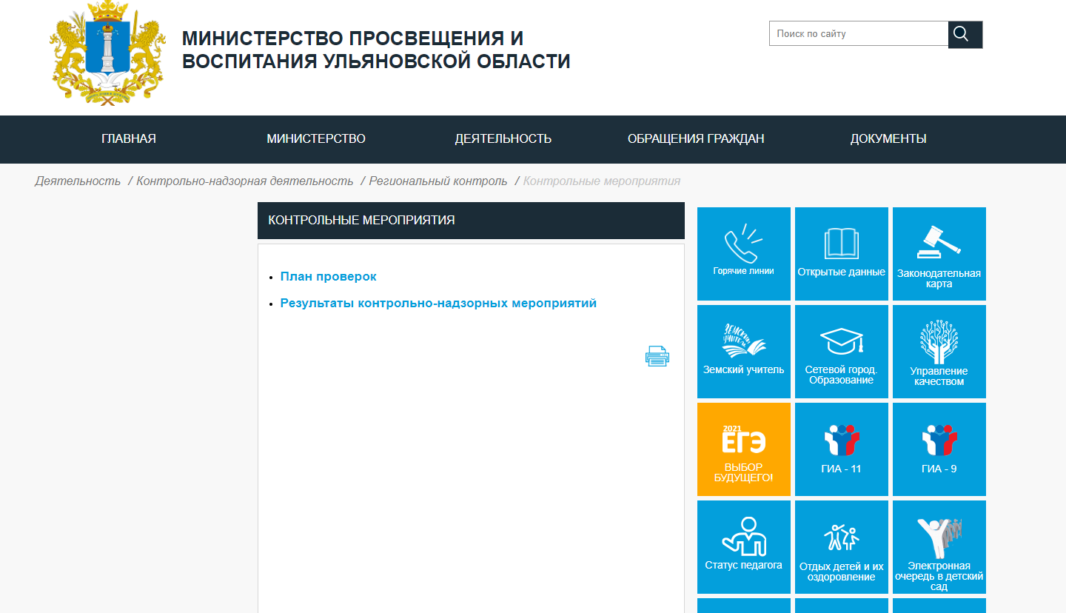
Министерство просвещения и воспитания Ульяновской области
https://mo73.ru/

Slide 10
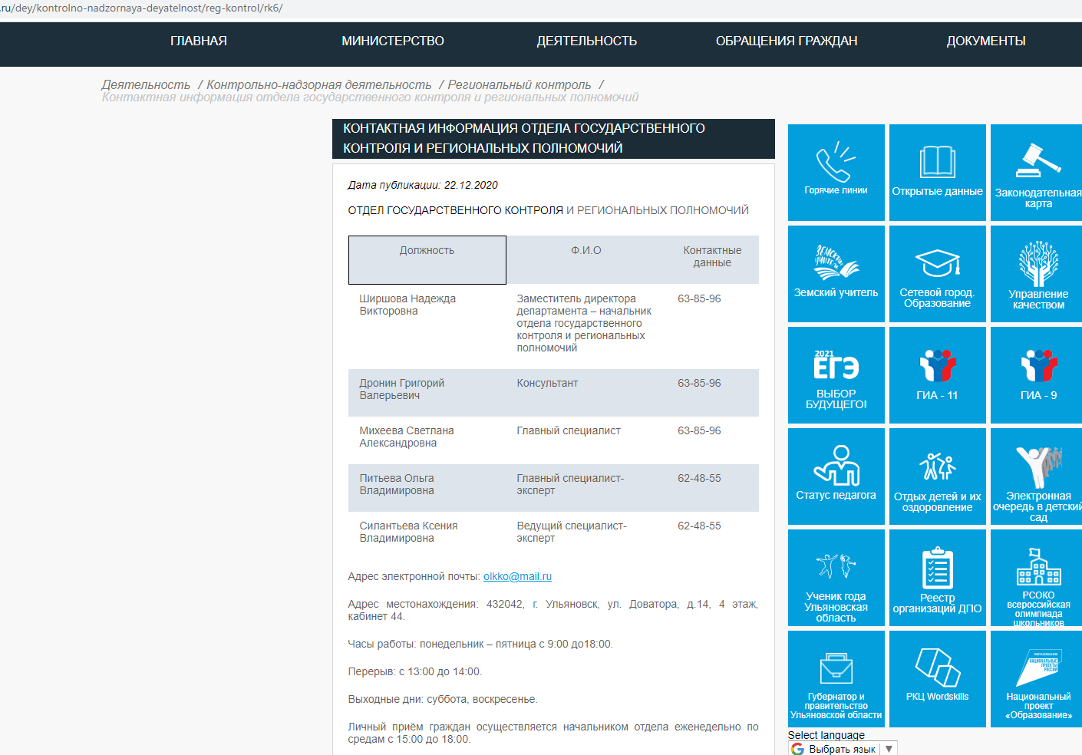
Министерство просвещения и воспитания Ульяновской области
https://mo73.ru/

